Slide 1


Progetto SAW 2020/21
L’applicazione web di seguito presentata ha come dominio un cat cafè immaginario dal nome «Purrfect Coffee», il quale fornisce anche un servizio e-commerce per la sua merch.

Slide 2
Struttura e le tecnologie usate:
Il sito web permette all’utente di registrarsi con alcuni campi facoltativi, effettuare il login e recuperare la password attraverso l’invio di una mail.
Dalla propria pagina profilo è possibile vedere le proprie informazioni, le recensioni lasciate e scegliere una foto profilo.
Tutti gli utenti possono visualizzare il menù del negozio, il merchandise proposto ed una breve storia dell’attività con a seguire gli orari di apertura.
Bootstrap 4.6
jQuery
PHPMailer
Mysqli

Slide 3
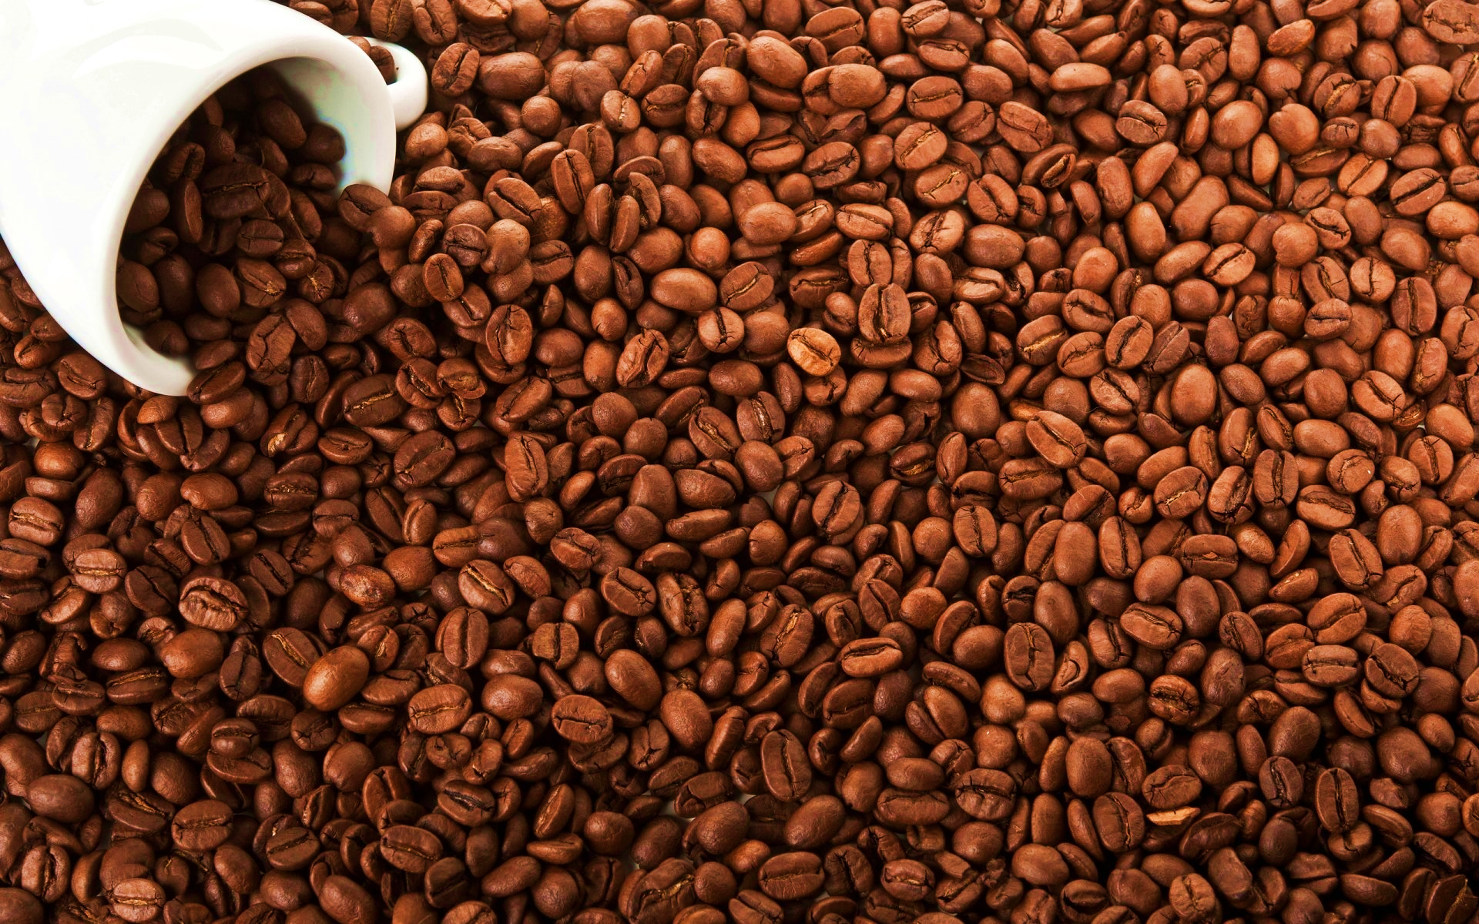
Funzionalità implementate
Carrello degli Acquisti
Recensioni
È possibile aggiungere e rimuovere gli articoli scelti, oltre che visualizzarli con un menù a tendina da ogni pagina. Solo gli utenti loggati possono effettuare acquisti.
Ogni utente può lasciare delle recensioni testuali e numeriche (stelle )sui prodotti accedendo dalla propria pagina personale.
Per la realizzazione delle funzionalità sono state usate sia delle funzioni JavaScript sincrone (per i filtri presenti nel menù e nello store) sia asincrone, cioè Ajax, per la rimozione di articoli dal carrello e per la visualizzazione di più recensioni.

Slide 4
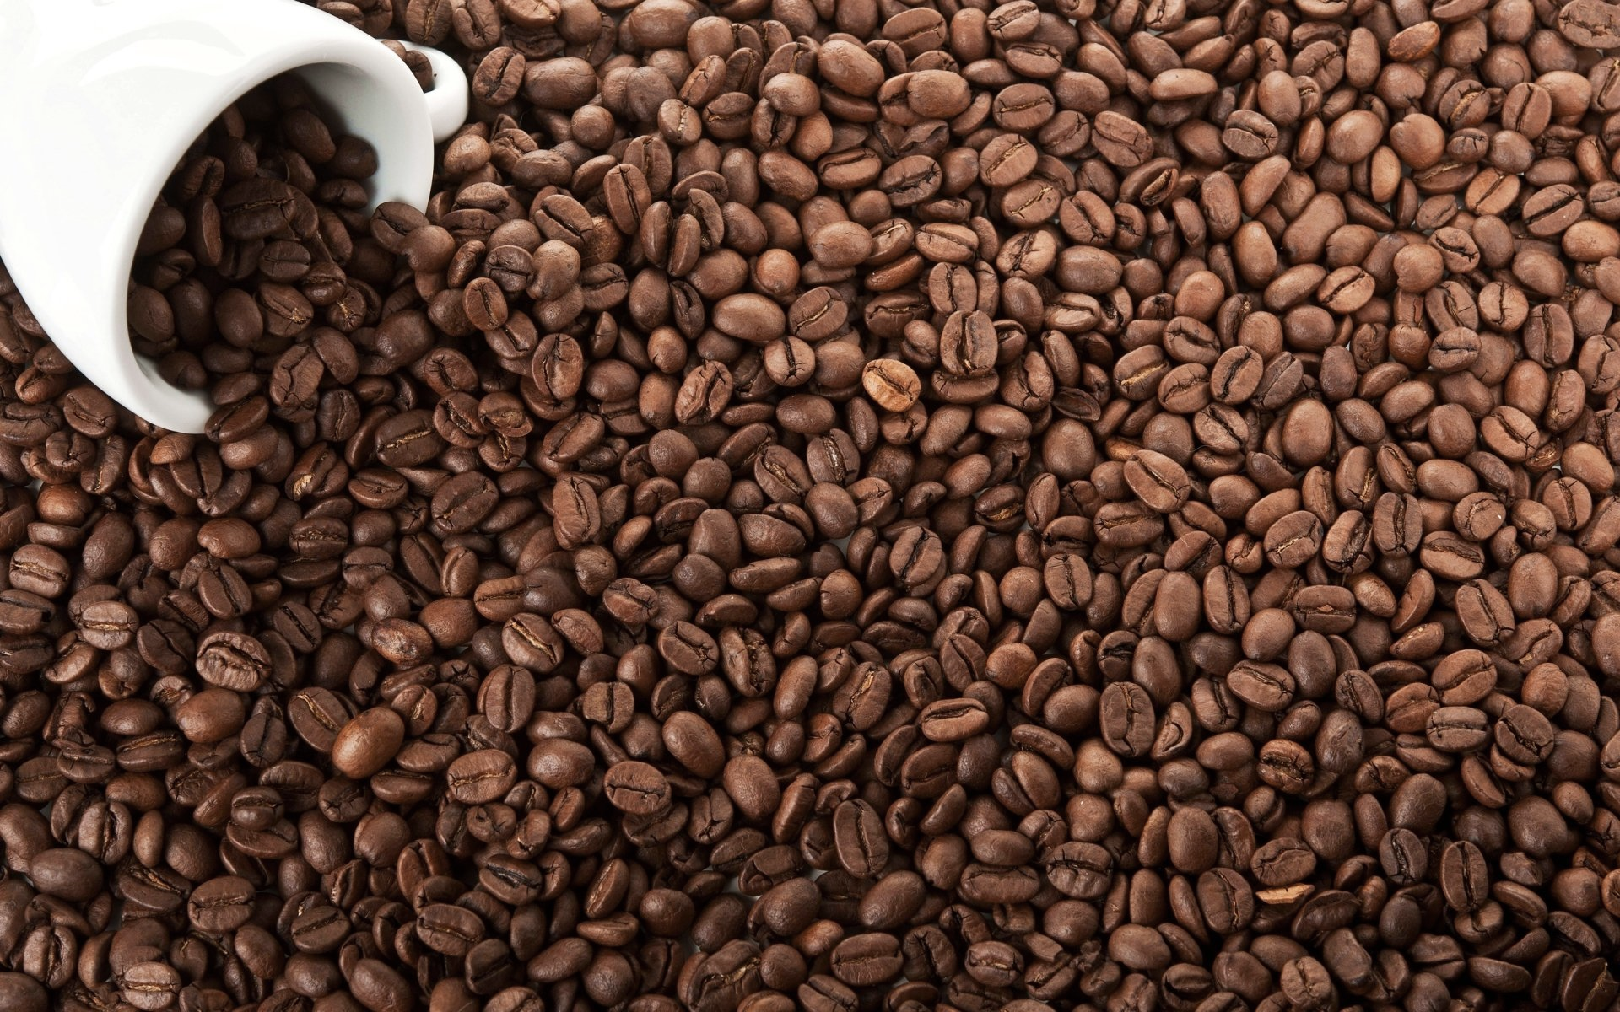
Database: mysqli gestito con phpmyadmin
Elenco delle tabelle presenti sulla base dati
Usersinfo (id,name, surname, email, phonenumber, path^{avatar}, password)
Avatar (id, path)
Tokenrecoverpassword (id,email^{usersinfo}, token, expDate)
Purchase (id, date, user^{usersinfo}, subtotal)
Purchasedetail (purchase^{purchase}, product^{product}, quantity)
Menuitems (id, dish, ingredients, price, filter^{menufilter}, picture)
Menufilter (id, filtername)
Product (id, name, description, price, category^{productscategory}, picture)
Productscategory (id, name)
Productsreview (id, product^{product}, user^{usersinfo}, review, stars, date)

